Slide 1
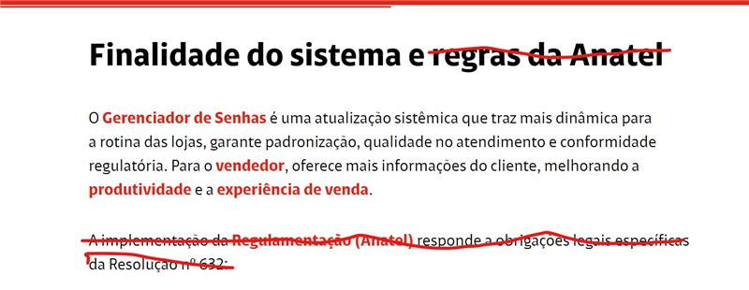
EXCLUIR
EXCLUIR

Slide 2
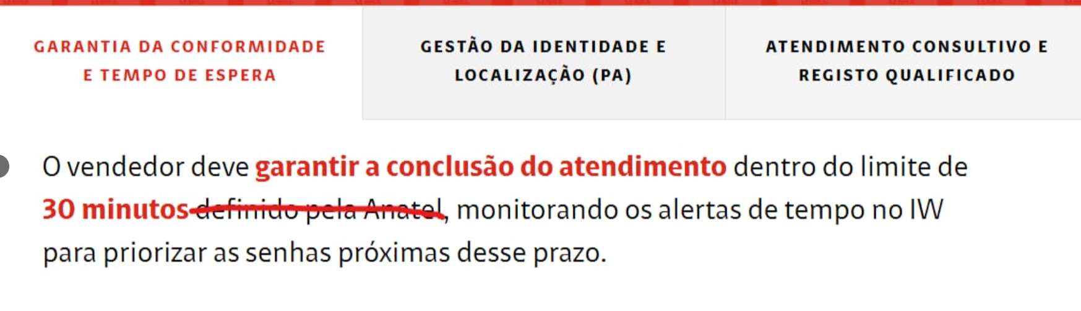
EXCLUIR

Slide 3
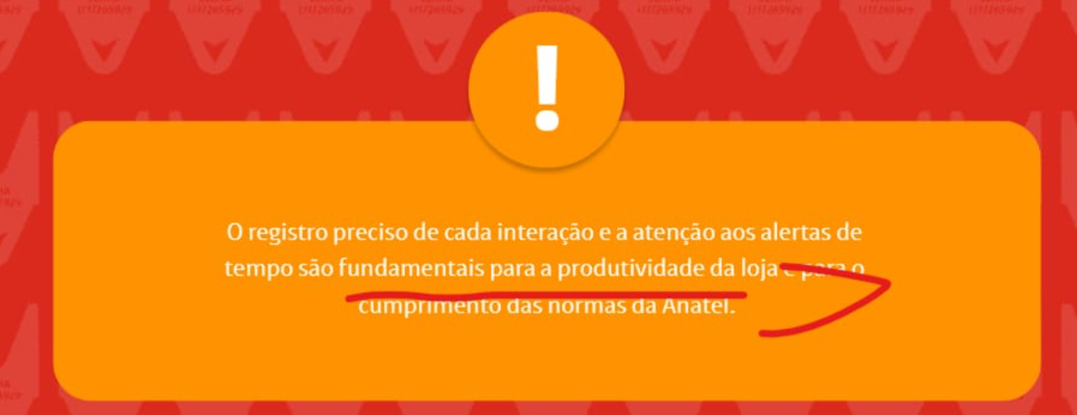
EXCLUIR
EXCLUIR

Slide 4
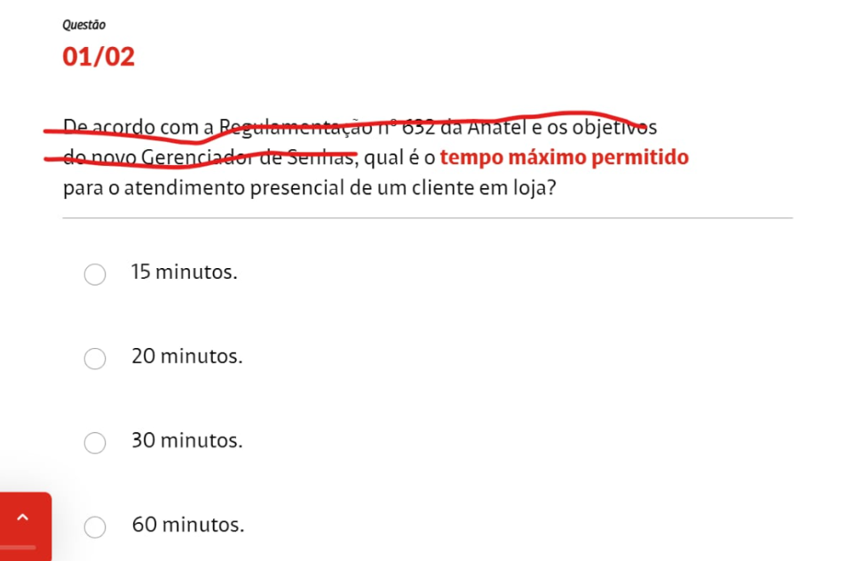
EXCLUIR
EXCLUIR

